Slide 1
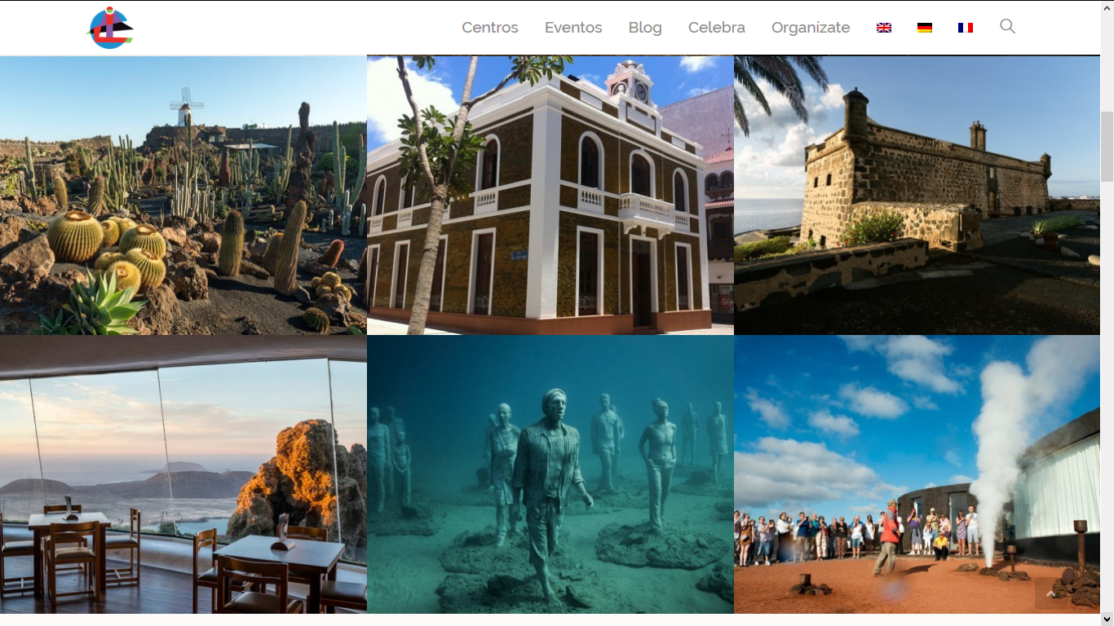
Análisis de Resultados.
Modelo de Escucha de Visitas
Informe Operativo. Q4 2021

Slide 2
Índice
Objetivo y Ficha Técnica……………………………………………..………………….... 3
Recomendación………………………………………………………………………...……….. 4
Expectativas………………………………………………………………………...……………… 5
Relación Calidad/Precio………………………………………………………….………… 6
Calidad Percibida……………………………………………………………………………..… 7
Aportaciones de los visitantes…….………………………………………….....………14
Conclusiones y Recomendaciones…………………………………………………….17

Slide 3
Objetivo y ficha técnica
Conocer la Voz del Cliente y sistema de escucha de VISITA de la red de Centros de Arte, Cultura y Turismo, basado en estándares internacionales.
Objetivo
Clientes CACT
Trabajo de
Campo
01/010 al 31/12
del 2021
Universo
Análisis
Customer Experience
Alcance
VISITA
Metodología
Cuestionarios en IPADs
Castillo de San José-MIAC
Cueva de los Verdes
Jameos del Agua
Jardín de Cactus
Montañas del Fuego
Mirador del Río
Error
Muestral Global
∓ 6,2 % NC 95%
∓ 17.9%
∓15.9%
∓ 10.4%
∓ 6.0%
∓26.2%
∓ 6.9%
3.9%
Muestra Global
635
encuestas
30
38
89
262
14
202
Notas:.NC 95 = Nivel de confianza al 95%, aquellos centros marcados en azul, con un Error Muestral inferior al 5% son aquellos que obtienen suficiente fiabilidad en sus resultados.
‹#›
Notes:
Actualizado q3_2020

Slide 4
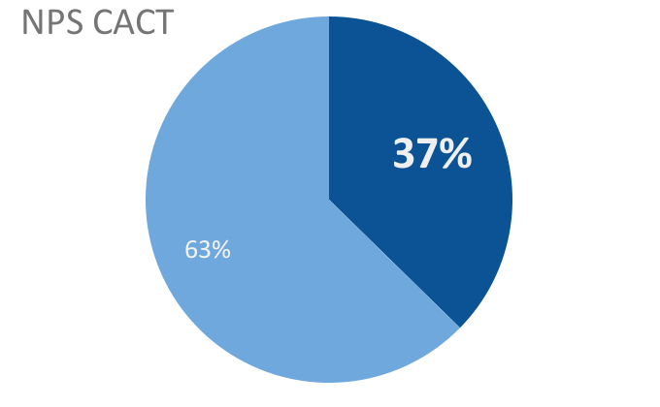
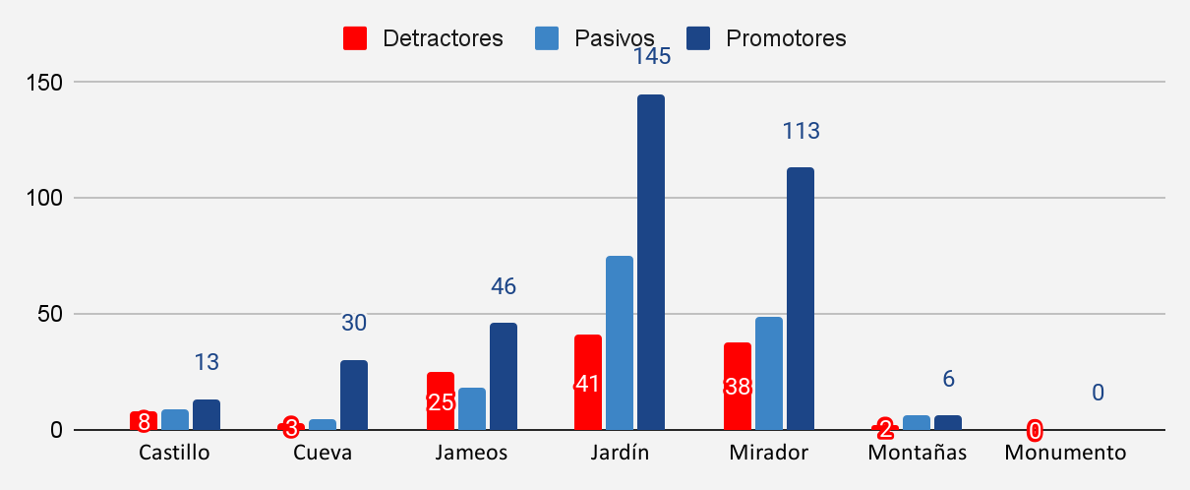
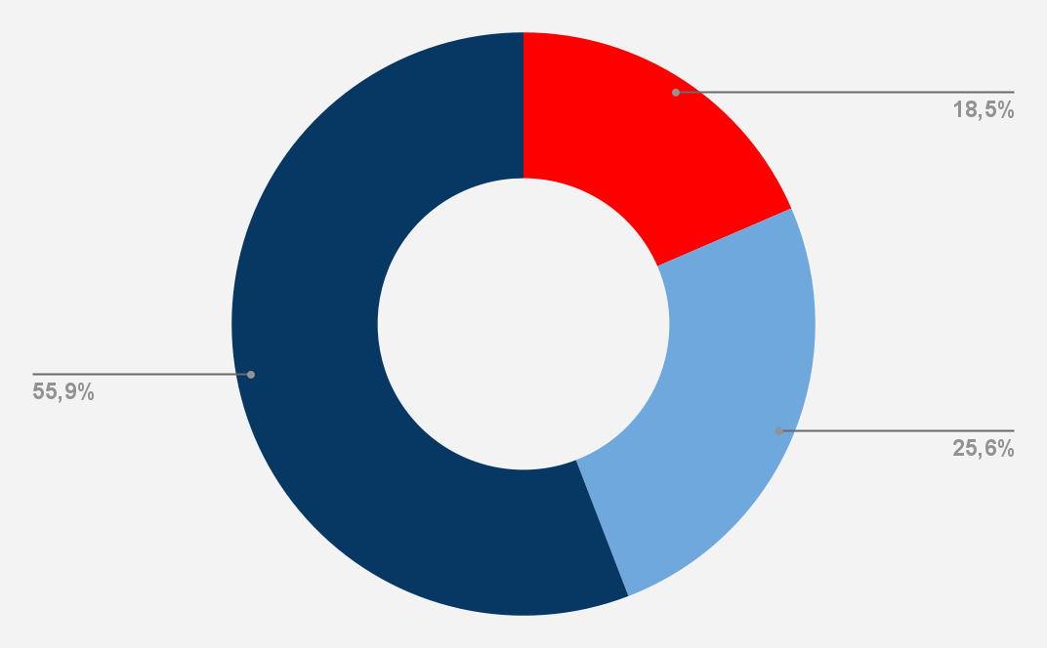
Recomendación
Es la variable de rendimiento del índice de satisfacción y mide la capacidad que tiene la empresa de retener a sus clientes.
Promotores (Positiva = 9 y 10) Detractores (Negativa = 1, 2, 3, 4, 5 y 6) Indecisos (Neutro = 7 y 8)
El NPS de los CACT se sitúa en un 37%, nos recomiendan el 56 % de los visitantes
Notes:
actualizado q3_2020

Slide 5
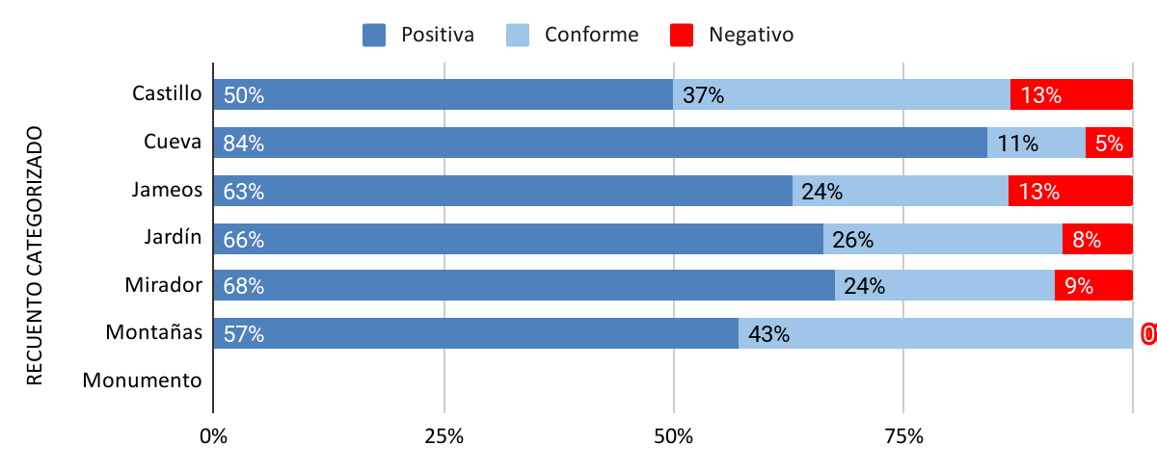
Expectativas La expectativa del cliente. Supone el nivel de referencia que espera el consumidor del producto o servicio que adquiere. La expectativa actúa como modulador de la calidad percibida del servicio. Si los clientes han partido de expectativas altas, la experiencia de consumo, lo que denominamos “calidad percibida”, no resultará tan satisfactoria como si sus expectativas iniciales fueran menos exigentes.
La expectativa en las visitas CACT son superadas en el 66%,
(Mirador Cueva y Jardín superan la media CACT)
Positiva = Mucho mejor de lo esperado + Mejor de lo esperado.
Conforme= Conforme lo esperado
Negativo= Peor de lo esperado + Mucho peor de lo esperado.
Notes:
Actualizado q3_2020

Slide 6
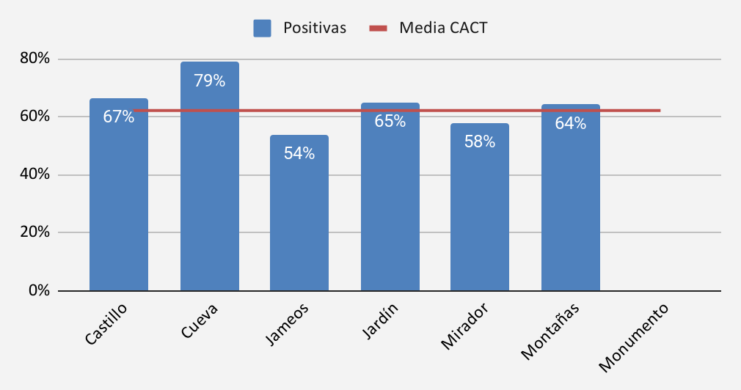
Relación calidad/precio
es el valor del servicio o racionalidad del precio percibido por el cliente, modula el impacto de las expectativas y la calidad percibida sobre la satisfacción.
62% de los visitantes CACT valora positivamente la calidad precio
 | Positiva | Negativo | Neutral
Castillo | 67% | 13% | 20%
Cueva | 79% | 16% | 5%
Jameos | 54% | 20% | 26%
Jardín | 65% | 26% | 9%
Mirador | 58% | 24% | 19%
Montañas | 64% | 36% | 0%
Monumento
Notes:
actualizado q3_2020

Slide 7
Calidad Percibida
La calidad percibida. Es un componente clave en la determinación de la satisfacción del cliente. Supone la forma en que percibe y experimenta el servicio y producto.
Influye en la satisfacción a través de dos vías:
Una vía directa. La propia percepción positiva o negativa del servicio o producto consumidos genera la satisfacción resultante.
Una vía indirecta a través del valor del servicio. Los efectos de la calidad percibida en la satisfacción serán diferentes en función de cómo considere la relación calidad precio.
Entorno Natural
Interacción
arte-naturaleza
Estado de conservación del Centro
Limpieza
de aseos
Limpieza del Centro
Tranquilidad durante la visita
Amabilidad y profesionalidad del personal
Información recibida
Tiempo de espera

Slide 8
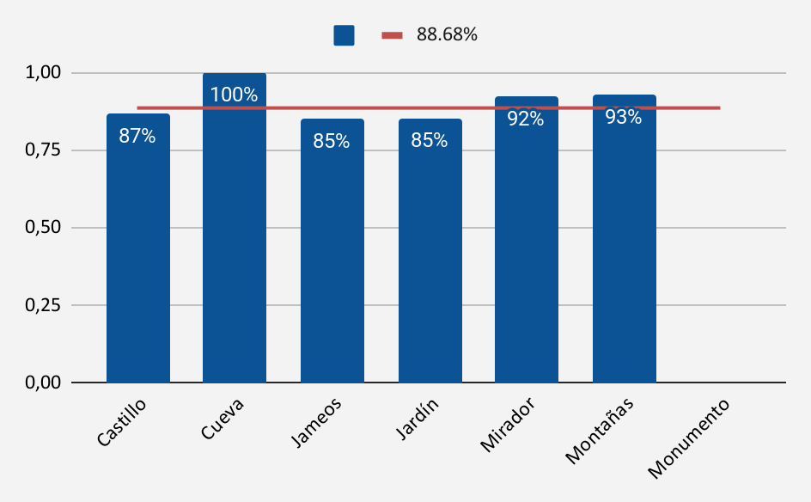
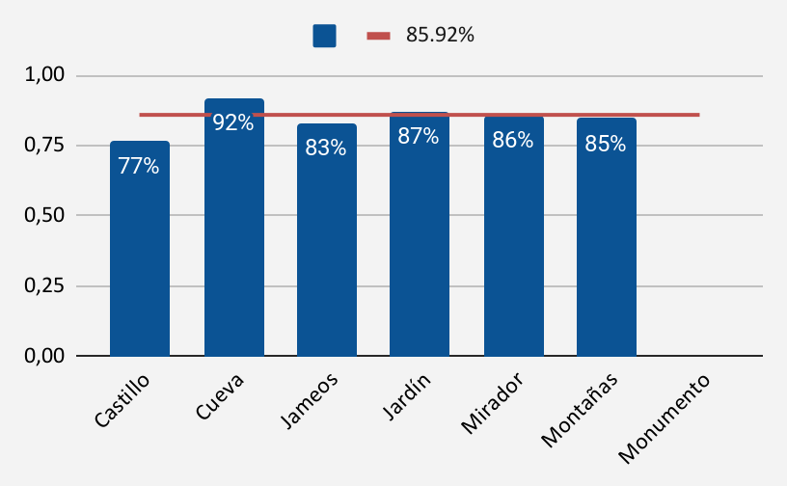
Calidad percibida🡪 PROPUESTA DE VALOR
Positiva = Muy bien + bien
Entorno Natural
Interacción
arte-naturaleza
El Entorno Natural y la Interacción arte-naturaleza son valorados por los visitantes positivamente y mantiene a nuestra red dentro de unos valores medios porcentuales altos, 89% y 86% respectivamente.
Notes:
actualizado q3_2020

Slide 9
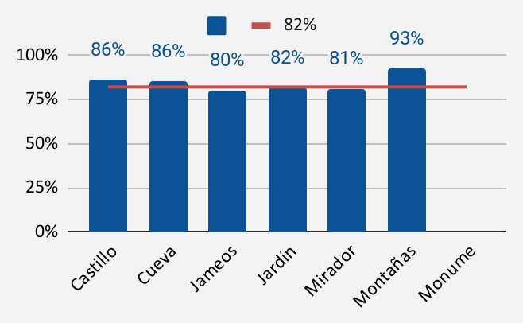
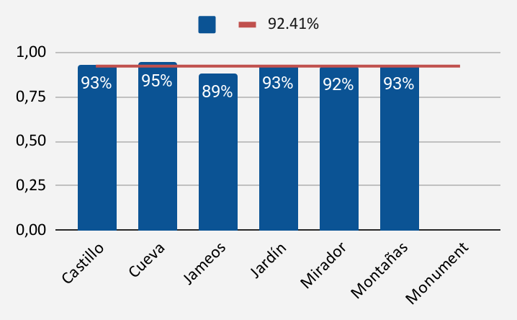
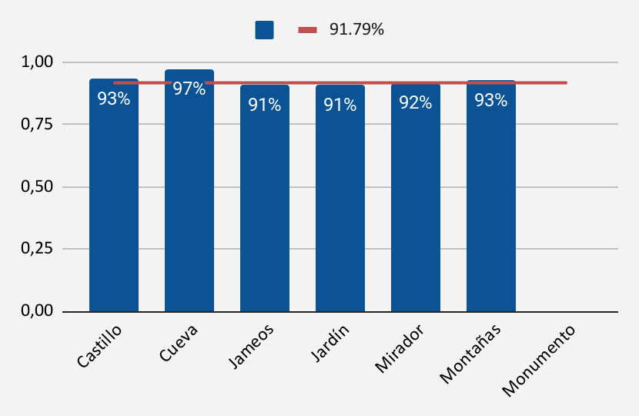
Calidad percibida 🡪 INSTALACIONES
Positiva = Muy bien + bien
Limpieza del Centro
Limpieza
de aseos
La limpieza del centro y estado de conservación son valoradas positivamente en el 92% y 92% de las valoraciones respectivamente.
La limpieza de aseos se mantienen en valores medios algo inferiores (82%).
Estado de conservación del Centro
Notes:
actualizado q3_2020

Slide 10
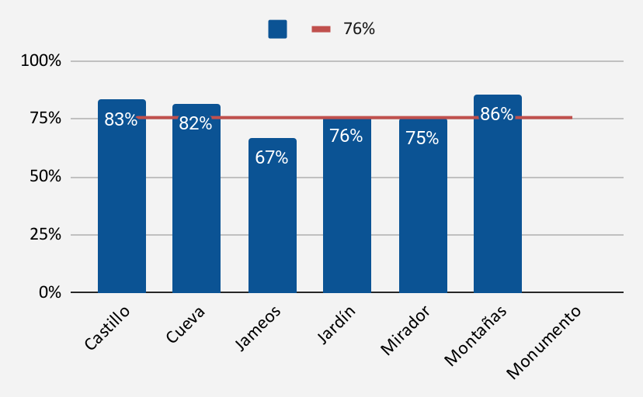
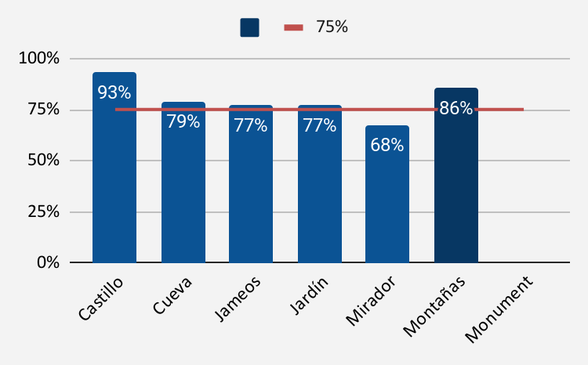
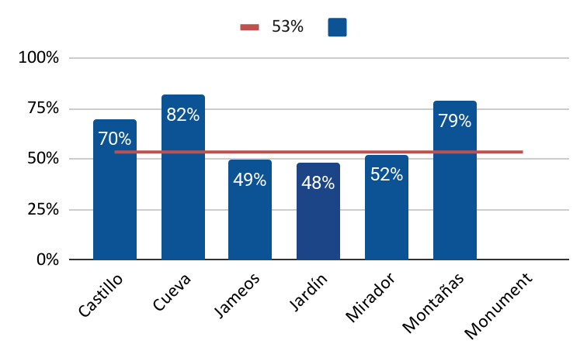
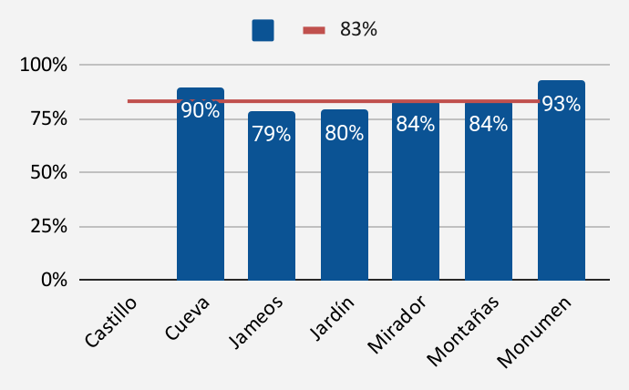
Calidad percibida 🡪 SERVICIO
Positiva = Muy bien + bien
Amabilidad y profesionalidad del personal
Tranquilidad durante la visita
Información recibida
Tiempo de espera
El tiempo de espera tiene una media de menciones positivas en el 83% de casos, la amabilidad y profesionalidad se sitúa en 76%, la tranquilidad del 75% y la información recibida 53% siendo este el parámetro menos valorado en su conjunto.
Notes:
actualizado q3_2020

Slide 11
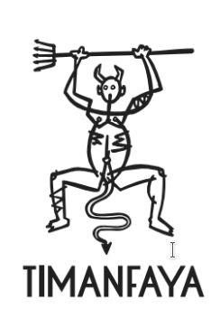
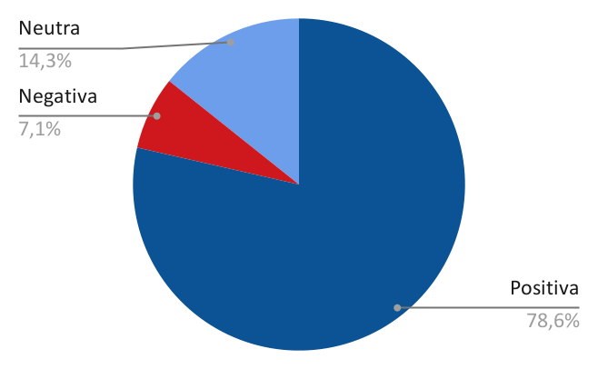
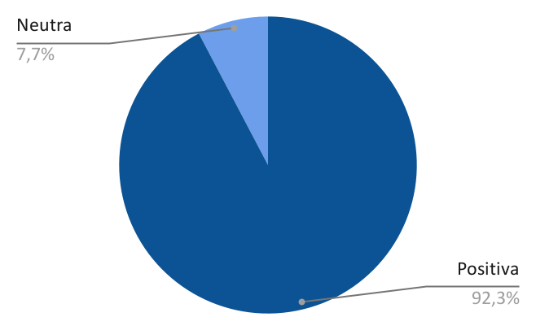
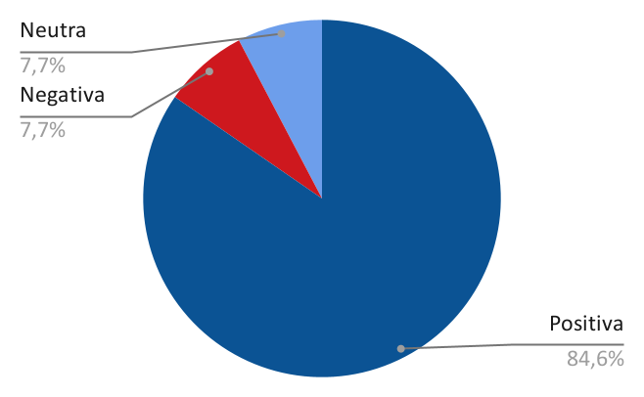
Calidad percibida 🡪 en otros servicios
Positiva = Muy bien + bien Negativa = Muy mal + mal Neutra = Normal
La información fue valorada por 14 clientes (100% de la muestra). Obtuvo un 79% de menciones positivas.
La profesionalidad fue valorada por 13 clientes (93% de la muestra). Obtuvo un 92% de menciones positivas
Las demostraciones fueron valoradas por 13 clientes (93% de la muestra). Obtuvieron un 85% de menciones positivas
Información Tour-Bus
Profesionalidad Chófer
Demostraciones
Notes:
actualizado q3_2020

Slide 12
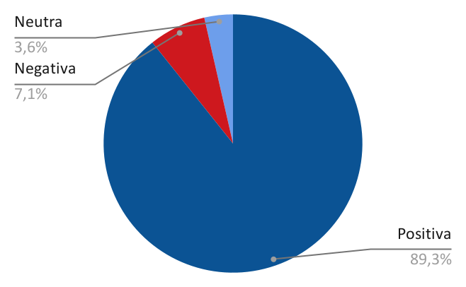
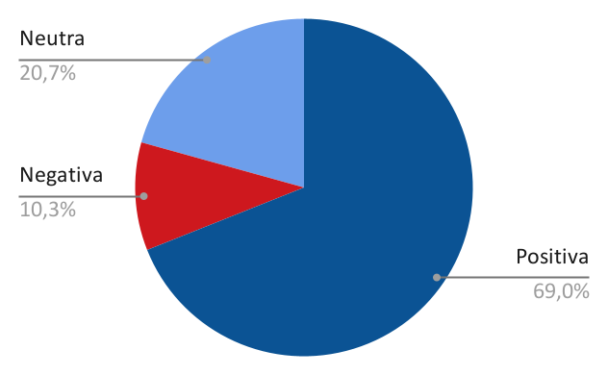
Calidad percibida 🡪 en otros servicios
Positiva = Muy bien + bien Negativa = Muy mal + mal Neutra = Normal
La disposición fue valorada por 28 clientes (93% de la muestra). Obtuvo un 89% de menciones positivas.
La temática fue valorada por 29 clientes (97% de la muestra). Obtuvo un 83% de menciones positivas
El tamaño fue valorado por 29 clientes (97% de la muestra). Obtuvo un 69% de menciones positivas
Disposición y Presentación
Temática de la Expo
Tamaño de la Expo
Notes:
actualizado q3_2020

Slide 13
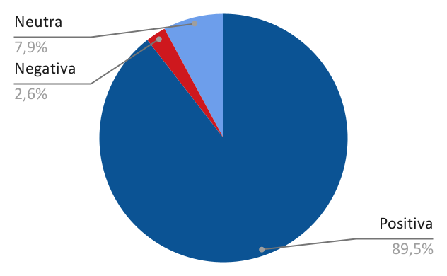
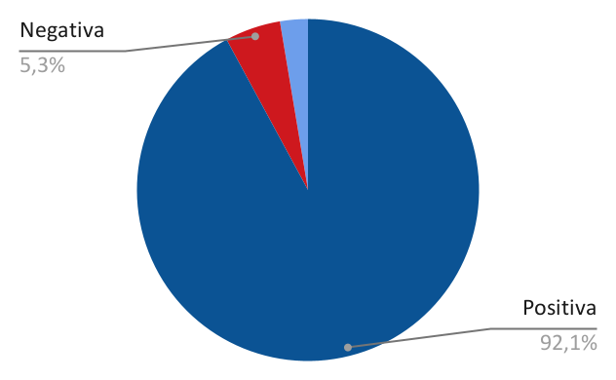
Calidad percibida 🡪 en otros servicios
Positiva = Muy bien + bien Negativa = Muy mal + mal Neutra = Normal
El tiempo fue valorada por 38 clientes (100% de la muestra). Obtuvo un 89% de menciones positivas.
La iluminación fue valorada por 37 clientes (97% de la muestra). Obtuvo un 86% de menciones positivas.
La información fue valorada por 38 clientes (100% de la muestra). Obtuvo un 84% de menciones positivas.
La profesionalidad fue valorada por 38 clientes (100% de la muestra). Obtuvo un 92% de menciones positivas
Tiempo de Visita
Información Recibida
Profesionalidad Guía
Iluminación
Notes:
actualizado q3_2020

Slide 14
Aportaciones de los visitantes
Principales comentarios realizados en las preguntas abiertas de mejora
.

Slide 15
Aportaciones de los visitantes
La mayoría de clientes no realizan comentarios en las preguntas abiertas, 67 de 635 (un 10.5% de los mismos), en conjunto se obtienen 94 menciones. El centro donde más muestra se recoge es Jardín de Cactus (30 clientes dan aportaciones). En general la queja más frecuente es falta de información con 25 menciones y el precio con 19 .
MIRADOR DEL RÍO (20 clientes/ 28 menciones)
Elevada repetición: Precio excesivo (12),cierre/horarios(1), información (6), propuesta de valor(3), sistema entrada (1), expectativas(1) covid (1),y seguridad/confort (3).
JAMEOS DEL AGUA (11 clientes/ 17 menciones)
Elevada repetición: Precio excesivo (2), información (4), propuesta de valor(5), servicio (1), expectativas (1), espera/colas(3) y gestión (1).
JARDÍN DE CACTUS (30 clientes/ 41 menciones)
Elevada repetición: Precio excesivo (4), accesibilidad (5), limpieza/conservación (4), información (11), propuesta de valor(7), servicio (1), expectativas (5), espera/colas (1), seguridad/confort (2) y gestión (1).
CUEVA DE LOS VERDES (4 cliente/ 5 menciones)
Propuestas: Precio (1), información (3) y gestión (1).
MIAC (2 cliente/ 3 menciones)
Propuestas: Información (1), propuesta de valor (1) y trato/servicio (1).
Notes:
Actualizado Q3_2020_próxima edición remitirnos al anterior.

Slide 16
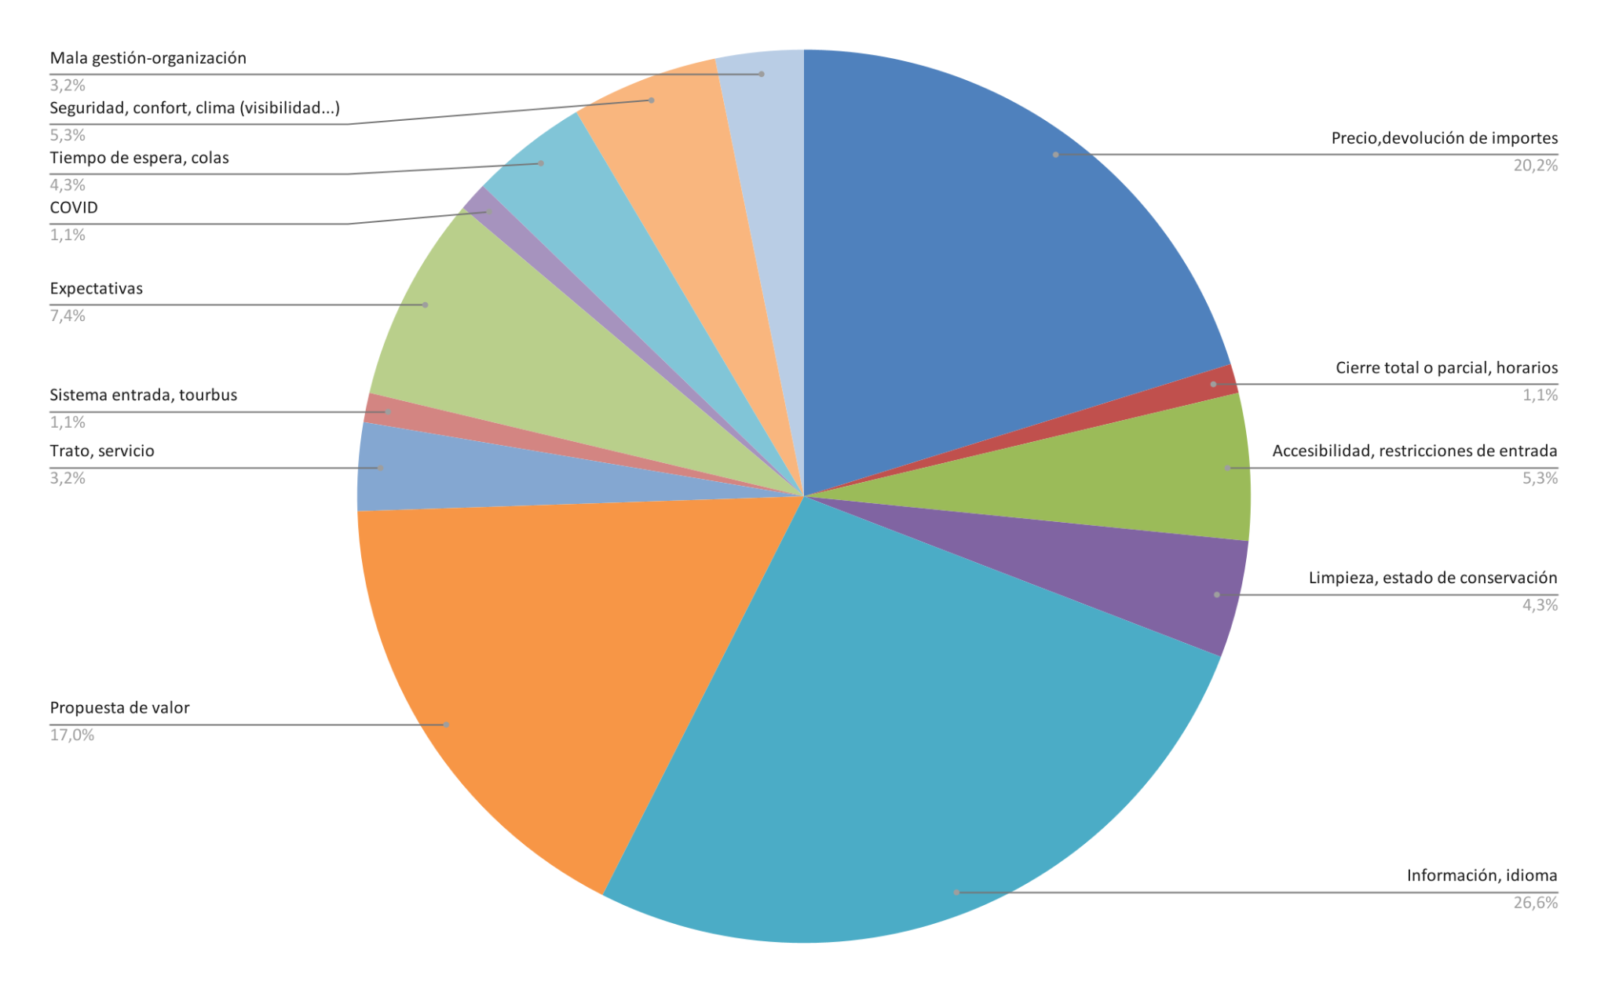
Aportaciones de los visitantes (total menciones)
Notes:
Actualizado Q3_2020_próxima edición remitirnos al anterior.

Slide 17
Conclusiones y Recomendaciones
Principales conclusiones y recomendaciones.

Slide 18
Conclusiones
Las conclusiones que se exponen a continuación están descritas en base a los resultados del conjunto de CACT:
El nivel de promotores y NPS disminuyen respecto al trimestre equivalente:
Promotores (56%)
NPS (37%)
Las expectativas también disminuyen respecto al equivalente:
Expectativas (66%)
En la relación Calidad - Precio, la media de satisfechos también baja respecto al equivalente:
Calidad-precio (62%)
Trimestre precedente (Q3_2021):
Promotores (51%)
NPS (32%)
Trimestre equivalente (Q4_2020):
Promotores (60%)
NPS (44%)
Trimestre precedente (Q3_2021):
Expectativas (64%)
Trimestre equivalente (Q4_2020):
Expectativas (68%)
Trimestre precedente (Q3_2021):
Calidad-precio (58%)
Trimestre equivalente (Q4_2020):
Calidad-precio (66%)
‹#›
‹#›
Notes:
actualizado q3_2020

Slide 19
Conclusiones
En cuanto a la calidad percibida, respecto a la siguiente agrupación, se extraen estos datos:
Propuesta de Valor, promotores:
Entorno (89%)
Interacción (86%)
Instalaciones, promotores:
Limpieza-centro (82%)
Limpieza-aseo (92%)
Conservación (82%)
Servicio, promotores:
Tranquilidad (76%)
Amabilidad (76%)
Información (53%)
Tiempo-espera (83%)
Trimestre precedente (Q3_2021):
Entorno (89%)
Interacción (88%)
Trimestre equivalente (Q4_2020):
Entorno (93%)
Interacción (90%)
Trimestre precedente (Q3_2021):
Limpieza-centro (92%)
Limpieza-aseo (81%)
Conservación (91%)
Trimestre equivalente (Q4_2020):
Limpieza-centro (95%)
Limpieza-aseo (90%)
Conservación (90%)
Trimestre precedente (Q3_2021):
Tranquilidad (72%)
Amabilidad (75%)
Información (49%)
Tiempo-espera (82%)
Trimestre equivalente (Q4_2020):
Tranquilidad (84%)
Amabilidad (84%)
Información (56%)
Tiempo-espera (94%)
‹#›
‹#›
‹#›
Notes:
actualizado q3_2020

Slide 20
Conclusiones
En cuanto a la calidad percibida en otros servicios, se extraen estos datos por centro:
Montañas del Fuego, promotores:
Info Tour-Bus (79%)
Prof-Chofer (92%)
Demostraciones (85%)
Castillo de San José, promotores:
Presentación (89%)
Temática (83%)
Tamaño (69%)
Cueva de Los Verdes, promotores:
Tiempo (89%)
Iluminación (86%)
Información (84%)
Prof-Guía (92%)
Trimestre precedente (Q3_2021):
Info Tour-Bus (%)
Prof-Chofer (%)
Demostraciones (%)
Trimestre equivalente (Q4_2020):
Info Tour-Bus (%)
Prof-Chofer (%)
Demostraciones (%)
Trimestre precedente (Q3_2021):
Presentación (83%)
Temática (83%)
Tamaño (83%)
Trimestre equivalente (Q4_2020):
Presentación (%)
Temática (%)
Tamaño (%)
Trimestre precedente (Q3_2021):
Tiempo (92%)
Iluminación (100%)
Información (100%)
Prof-Guía (100%)
Trimestre equivalente (Q4_2020):
Tranquilidad (%)
Amabilidad (%)
Información (%)
Tiempo-espera (%)
‹#›
‹#›
‹#›
Notes:
actualizado q3_2020

Slide 21
Conclusiones
Las aportaciones de visitantes se mantienen relativamente en cuanto a cantidad y temas trasladados:
Clientes/menciones por centro:
Mirador (20/28)
Jameos (11/17)
Jardín (30/41)
Cueva (4/5)
MIAC (2/ 3))
Total centros (67/94)
Respecto total/clientes (10.5%)
Temática, en el global (5 principales):
Información (27%)
Precio (20%)
Propuesta de valor (17%)
Expectativas (7%)
Accesibilidad (5%)
Trimestre precedente (Q3_2021):
Mirador (42/51)
Jameos (21/33)
Jardín (13/18)
Cueva (1/1)
Total centros (77/103)
Respecto total/clientes (11%)
Trimestre precedente (Q3_2021):
Precio (22%)
Otros (15%)
Información (13%)
Clima (9%)
Seguridad/vigilancia (9%)
‹#›
‹#›
‹#›
Notes:
actualizado q3_2020

Slide 22
Recomendaciones
Dado que la muestra no es representativa se recomienda trabajar en la mejora de la tasa de respuesta de cuestionarios para poder hacer acciones de mejora respecto a las conclusiones obtenidas.
‹#›
‹#›
‹#›
Notes:
actualizado q3_2020

